Slide 1
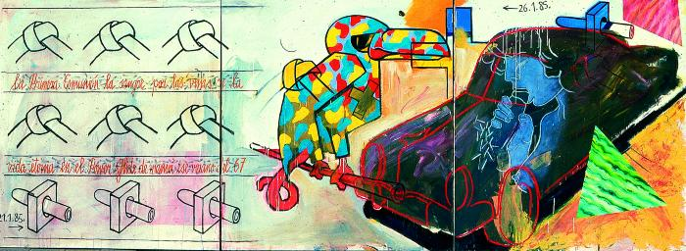
La Primera Comunión (GD-O-0070)
Tríptico de gran formato. En el primer panel aparecen tres filas, la primera con tres repeticiones de nudos, bajo ella una frase que dice: La Primera Comunión, la Sangre por las venas. Luego una segunda fila con tres repeticiones de nudos. Bajo esta fila la siguiente frase: Vida eterna en el power glide de mamá ese verano del 67.
La última fila comienza con la fecha 21-1-85 y sigue con tres repeticiones de una tuerca cuadrada con un tarugo adentro. El segundo panel tiene en el centro una figura de una ave similar a un tucán, con casco y cola de mono. La que esta coloreada con manchas de tonos rojo, calipso, amarillo y verde. El tercer panel tiene un auto apodado power glide, sobre él la imagen de un rostro femenino en felación de tono azul. En la parte superior la fecha de termino de la obra, el 26-1-85.

Slide 2
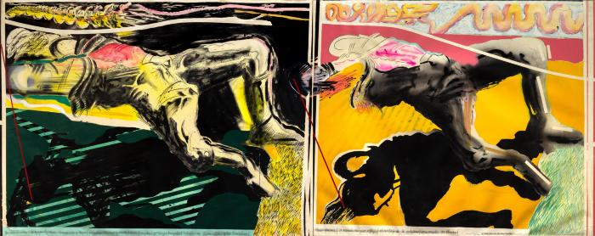
Los Hijos de la Dicha (díptico Florencia) (GD-O-0031)
Obra rectangular, orientación vertical, compuesta por dos paneles.
Panel A: Composición en base a figura de un cuerpo accidentado por una fuerza externa. Predominio de tonos negro, verde, blanco y amarillo.
Panel B: Composición en base a figura de un cuerpo accidentado por una fuerza externa. Predominio de tonos amarillo, negro, blanco y rosado.

